Slide 1
TRAFFIC-SIGN RECOGNITION
Gabriel Dorobanțu, Narcis Ioniță

Slide 2
RECUNOAȘTERE
PYTHON
Limbajul de programare folosit în implementare
GTSRB
OPENCV
Setul de imagini pentru input
+ NumPy pentru procesarea imaginilor
TENSORFLOW
+ Keras API pentru modelul CNN

Slide 3
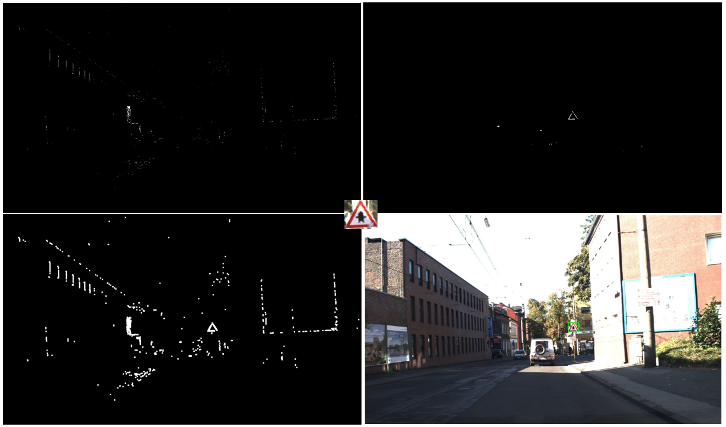
DETECȚIE
MSER
Metoda folosită pentru detecția de regiuni
PREPROCESARE
Pentru extragerea măștilor de culoare
GTSDB
Setul de imagini pentru input

Slide 4
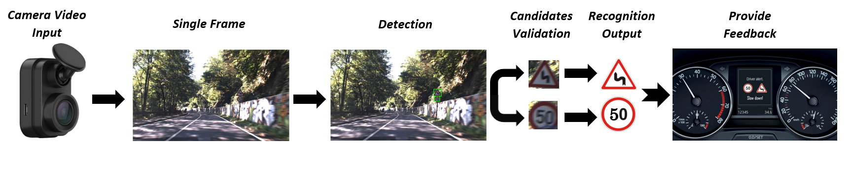
ARHITECTURA PRELIMINARĂ
Diagramă pipeline

Slide 5
Masuratori si teste preliminare
Măsurătorile preliminarii au fost realizate pe două baze de date folosite în diferite concursuri și evenimente realizate de IJCNN (International Joint Conference on Neural Networks ).
Recunoașterea a fost realizata pe setul de date GTSRB, ce consta în peste 40 de clase și contine peste 50000 de imagini în total.
Detecția a fost realizata pe setul de date GTSDB, ce consta în 900 de imagini, 600 dintre acestea fiind pentru antrenare, iar 300 fiind pentru evaluare. Imaginile au fost împărțite și în 3 categorii cu proprietăți, in general, diferite. Aceste categorii principale sunt: prohibitiv, periculos si obligatoriu.

Slide 6
Rezultate preliminarii pentru recunoașterea semnelor de circulatie
FUNCȚIA DE PIERDERE | MODEL CULOARE | PRECIZIE
sparse_categorical_crossentropy | RGB | 96.31%
sparse_categorical_crossentropy | BGR | 97.69%
sparse_categorical_crossentropy | Grayscale | 97.72%
categorical_crossentropy | RGB | 97.19%
categorical_crossentropy | BGR | 98.61%
categorical_crossentropy | Grayscale | 99.05%

Slide 7
Rezultate ale GTSRB IJCNN
ECHIPA | REPREZENTANT | METODA | PRECIZIE
IDISA | Dan Ciresan | Committee of CNNs | 99.46%
INI | - | Human Performance | 98.84%
sermanet | Pierre | Sermanet | 98.31%
CAOR | Fatin Zaklouta | Random Forests | 96.14%

Slide 8
Rezultate comparative
SURSA | PRECIZIE
BEST GTSRB ML | 99.46%
GTSRB HP | 99.22%
Noi | 99.05%

Slide 9
CONCLUZII PRELIMINARE
Îmbunătățirea rezultatelor de detecție poate fi făcută prin:
Parametrizarea datelor capturate de diverse tehnologii cu care autoturismul vine echipat și trimiterea acestora ca input către aplicația de detecție și recunoaștere.
Colectarea de date cu privire la vreme și condițiile de drum folosind locația GPS și accesul la internet.
Produsul final care ar putea beneficia de această aplicație ar putea fi:
O cameră integrată direct în autoturism.
O cameră de tip dashboard care poate fi conectată prin Bluetooth la smartphone-ul șoferului.

Slide 10
STADIUL IMPLEMENTĂRII
Documentarea state-of-the-art-ului domeniului
Dezvoltarea ideilor legate de beyond-state-of-the-art
Recunoașterea și clasificarea semnelor de circulație
Detecția semnelor de circulație
TO DO:
Îmbunătățirea rezultatelor și extinderea aplicabilității
Realizarea pipeline-ului și arhitecturii finale

Slide 11
MULȚUMIM
pentru atenția acordată

